Slide 1
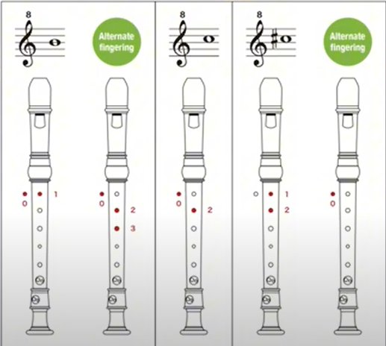

Slide 2
Thứ Năm, ngày 13 tháng 3 năm 2025
TIẾT 25
- Lí thuyết âm nhạc: Gam thứ, giọng thứ, giọng La thứ
- Đọc nhạc: Bài đọc nhạc số 4
SGK trang 48

Slide 3
I. Lí thuyết âm nhạc
1. Gam thứ
* Khái niệm
Là hệ thống gồm 7 bậc âm được sắp xếp liền bậc từ thấp đến cao, từ cao đến thấp, bắt đầu từ âm bậc I.
* Cấu tạo:
I
II
III
IV
V
VI
VII
I
1
1
1c
c
1c
1c
c
1c
1c
2
2

Slide 5

2. Giọng thứ
Giọng thứ được hình thành khi các bậc âm của gam thứ được sử dụng để xây dựng một tác phẩm âm nhạc (bài hát, bản nhạc). Tên gọi của giọng bao gồm tên âm chủ kèm theo từ thứ
Ví dụ: Đô thứ; Son thứ; La thứ …
(Ghi nhớ SGK Trang 48)

Slide 6

3. Giọng La thứ
Giọng La thứ có âm chủ là nốt La. Giọng La thứ có kí hiệu:
a - moll
I
II
III
IV
V
VI
VII
I
1
1
1c
c
1c
1c
c
1c
1c
2
2
(Ghi nhớ SGK trang 48) Đọc nhạc

Slide 7

II. Đọc nhạc bài số 4: Trở về Suriento
Nhạc: Italia
Lời Việt: Trung Kiên
1. Tìm hiểu bài
a) Cấu trúc bài đọc nhạc
V 1
V 2
V 3
V 4

Slide 8
II. Đọc nhạc bài số 4: Trở về Suriento
Nhạc: Italia
Lời Việt: Trung Kiên
1. Tìm hiểu bài
a) Cấu trúc bài đọc nhạc
3
- Gồm 4 câu nhạc, giọng Am, nhịp
4
- Cao độ:
b) Đọc nhạc

Slide 9


Chuẩn bị bài cho tiết 26
Kiểm tra đánh giá giữa học kì II

Slide 10
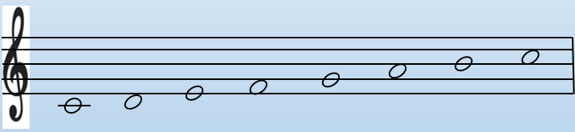

ĐỀ KIỂM TRA GIỮA HỌC KÌ II
PHẦN NHẠC CỤ SÁO RECORDER
Câu 1: Thực hành bấm 7 nốt nhạc cơ bản trên sáo Recorder
Câu 2: Thực hành tác phẩm trên sáo Recorder (SGK trang 47)
sol sol

Slide 11
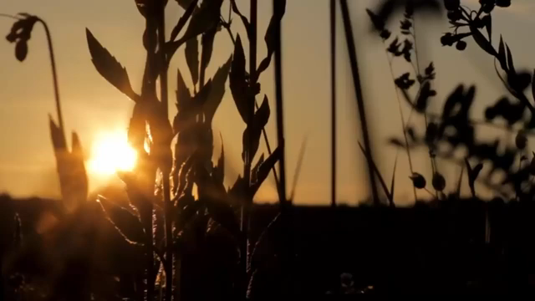

Slide 12
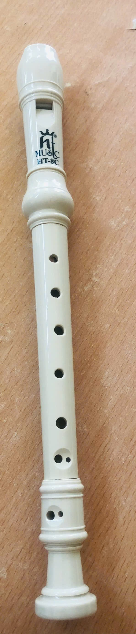



T
P
1
C1
0123 4567
2
D1
0123 456
G
E1
0123 45
0
3
F1
0123 4
4
G1
0123
2
1
4
5
3
6
5
A1
012
0
6
B1
01
7
C2
02
7
D2
2
T
P

Slide 13
T
P
1
C1
0123 4567
2
D1
0123 456
G
E1
0123 45
0
3
F1
0123 4
4
G1
0123
5
A1
012
6
B1
01
C2
02
7
D2
2

Slide 14


Slide 15


Slide 16
II. Đọc nhạc bài số 4: Trở về Suriento
Nhạc: Italia
Lời Việt: Trung Kiên
1. Tìm hiểu bài
a) Cấu trúc bài đọc nhạc
V2
V1
V3
V4

Slide 17
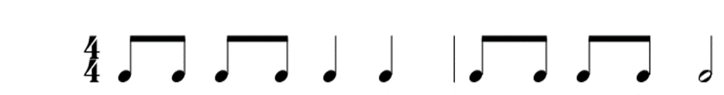
II. Đọc nhạc bài số 4: Trở về Suriento
Nhạc: Italia
Lời Việt: Trung Kiên
1. Tìm hiểu bài
a) Cấu trúc bài đọc nhạc
3
- Gồm 4 câu nhạc, nhịp
4
- Trường độ:
- Cao độ:
A B C D E F G A

Slide 18


b) Đọc gam La thứ và trục âm
c) Luyện tập tiết tấu và gõ theo phách
3
4
1
2
3
1
2
3

Slide 19

- Cao độ
A
A
E
F
F
E
E
E
D
C
D
C
D
D
A
B
A
B
C
B
A
B
E
E
E
D
D
C
C
B
A

Slide 20
2. Đọc nhạc
A
A
E
F
F
E
E
E
D
D
C
D
C
D
A
B
A
B
C
B
A
B
E
E
E
D
D
C
C
B
A

Slide 21
- Ghép lời ca
Biển hiền hòa lớp sóng đẹp bao la
Lòng ta như rộn vang ngàn câu ca.
Ôi đất nước xinh tươi những mộng đời.
Xao xuyến trong tâm hồn bao người

